Slide 1

Apresentação de Insights
Análise estratégica de canais, conversão e segmentação de clientes
Designed by – Thiago Coluccini

Slide 2
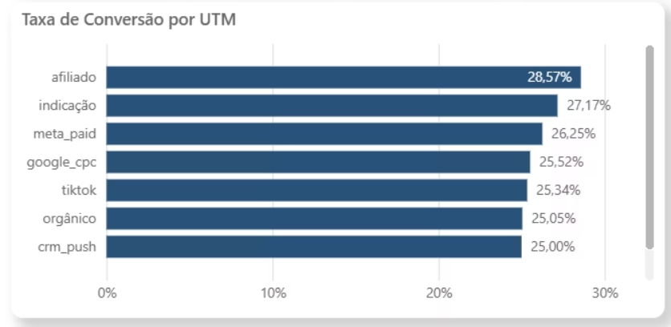
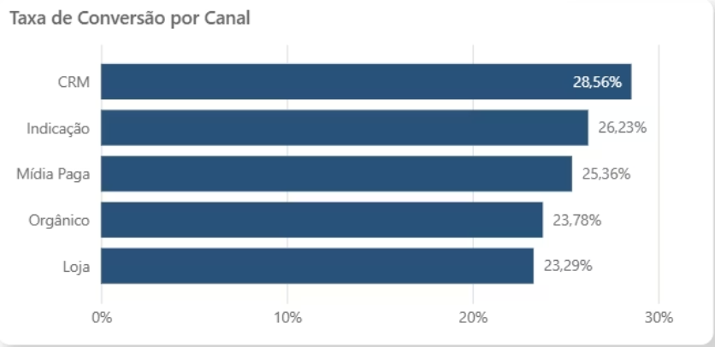
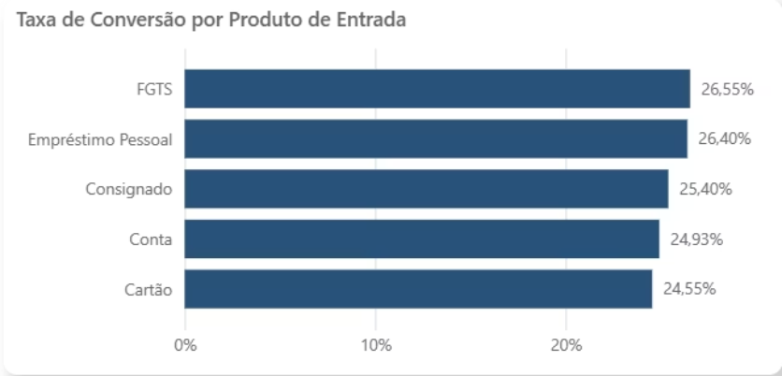
Canais com Maior Taxa de Conversão
Destaques em Eficiência
Baseando-se exclusivamente em taxa de conversão, três canais se destacam significativamente:
Afiliado (UTM) – conversão superior à média
CRM (Canal) – alta eficiência com base qualificada
FGTS (Produto de entrada) – forte apelo e conversão
Esses canais demonstram alta eficiência de conversão, indicando potencial significativo de crescimento em caso de aumento de volume e investimento.

Slide 3
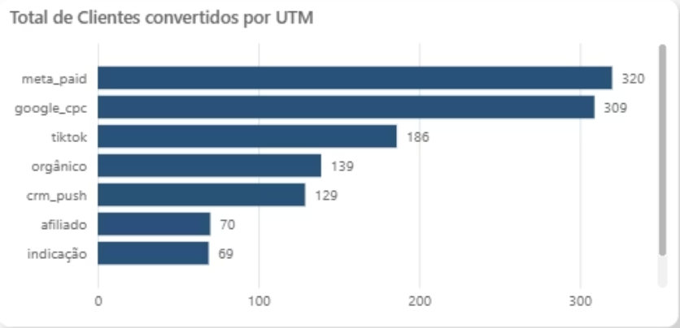
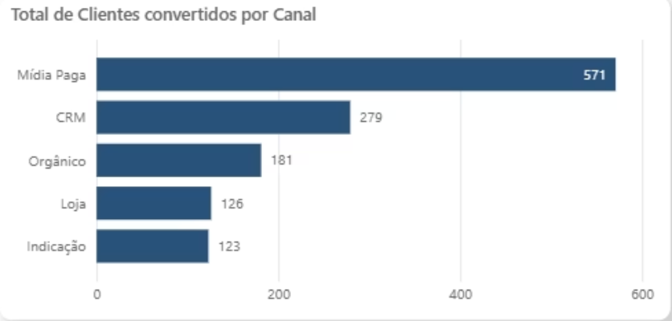
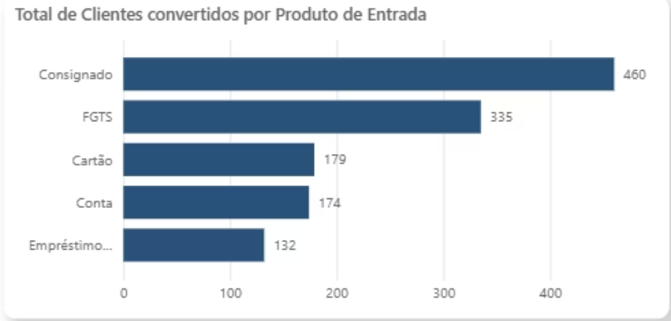
Canais com Maior Volume de Conversões
Volume de Clientes Convertidos
Ao analisar os dados por quantidade absoluta de clientes convertidos, identificamos uma perspectiva complementar:
Meta Paid (UTM) – maior volume de conversões pagas
Mídia Paga (Canal) – concentração de investimento e retorno
Consignado (Produto de entrada) – principal gerador de novos clientes
Esses canais concentram o maior número de conversões e devem ser priorizados para otimização das taxas de conversão e maximização do ROI.

Slide 4

Priorização Estratégica de Investimentos
Análise Integrada
Decisões Baseadas em Dados
Otimização de ROI
Ao combinar taxa de conversão e volume de clientes convertidos, obtemos uma visão holística do desempenho dos canais.
Esta abordagem permite identificar oportunidades de crescimento em canais eficientes e melhorias em canais de alto volume.
Evitamos conclusões precipitadas ao considerar múltiplos indicadores simultaneamente, garantindo alocação eficiente de recursos.

Slide 5
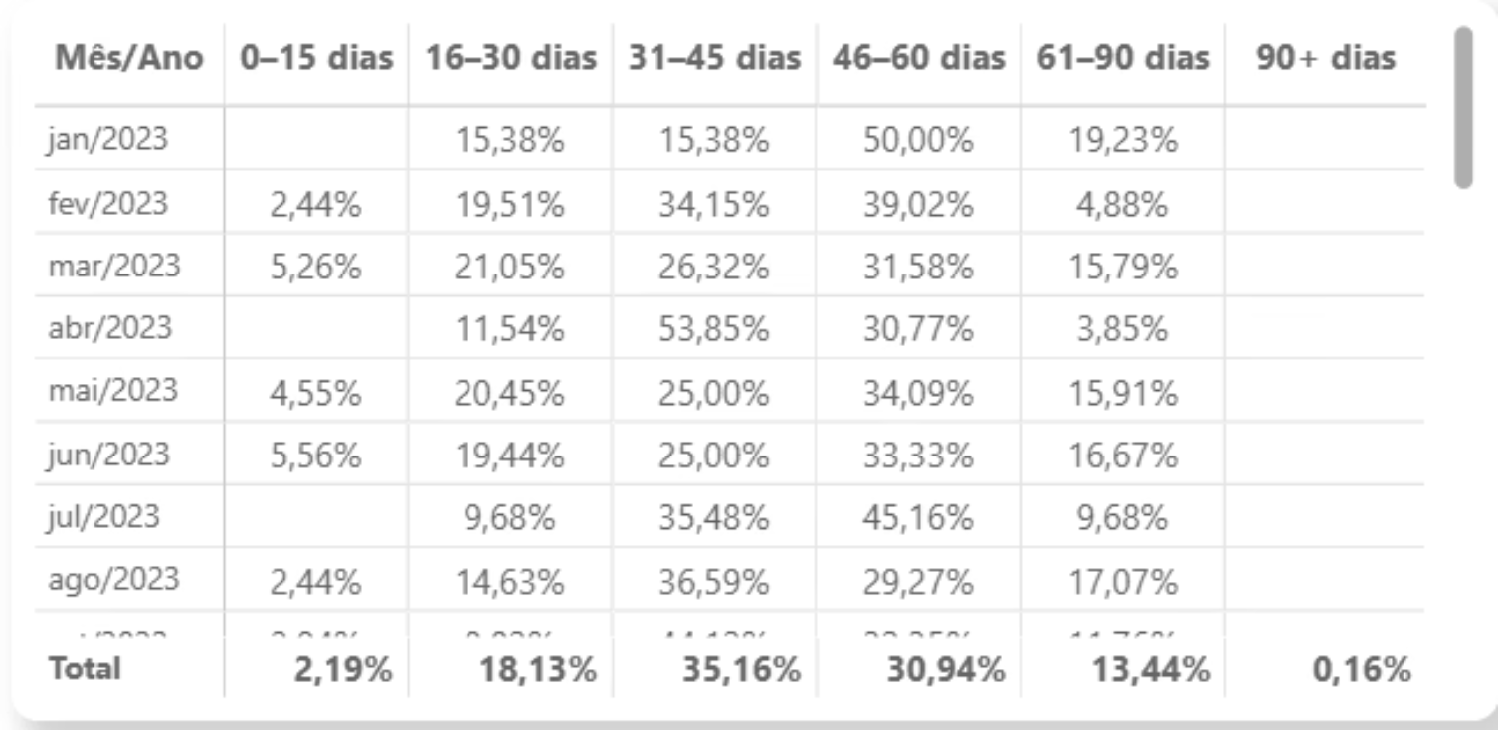
Tempo de Conversão: Lead para Cliente
Análise do Ciclo de Conversão
Ao analisar o tempo de conversão de leads para clientes, identificamos um padrão relevante:
A maioria dos leads demora entre 31 e 60 dias para converter
Este intervalo sugere um possível gargalo no processo de qualificação e fechamento
Oportunidade de melhorar as etapas iniciais do funil de vendas
Recomendação: acelerar a conversão através de automação, nutrição mais eficiente de leads e follow-up mais assertivo nas primeiras semanas.

Slide 6
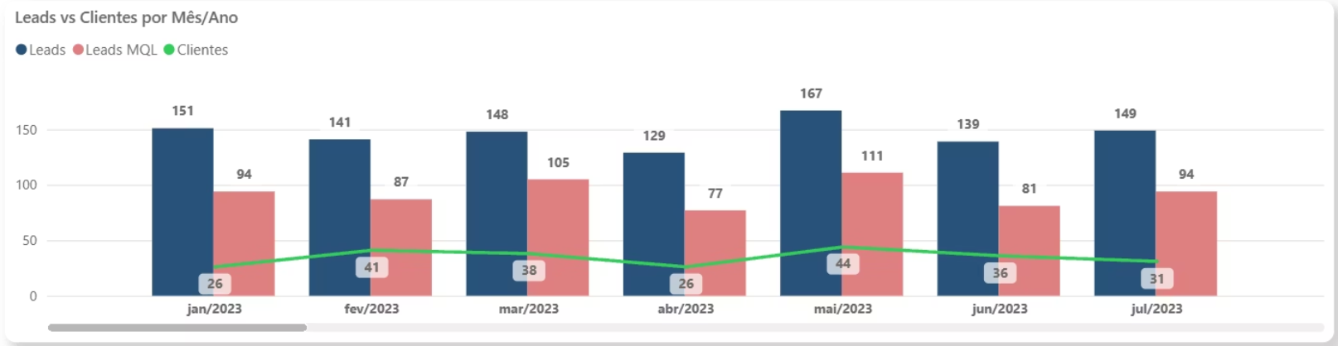
Desafio: Baixa Conversão de Leads MQL
Oportunidade de Melhoria
Apesar do alto volume de leads classificados como MQL (Marketing Qualified Lead), observamos uma taxa de conversão para clientes relativamente baixa ao longo dos meses.
Implicações:
Grande parte dos MQLs não evolui para clientes efetivos
Possível desalinhamento entre os critérios de qualificação e o perfil ideal de cliente
Necessidade de revisão dos parâmetros de classificação MQL
Sugestão: reavaliar os critérios de scoring e alinhamento entre Marketing e Vendas para melhorar a qualidade dos leads qualificados.

Slide 7
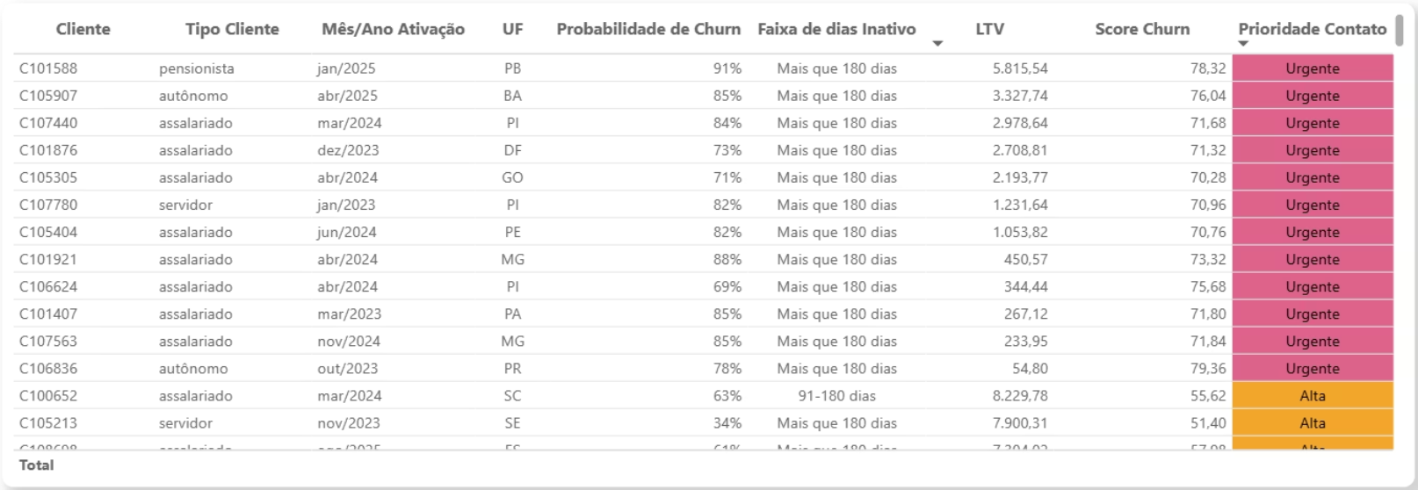
Metodologia: Lista de Alto Risco de Churn
Parâmetros de Identificação
A lista de clientes com alto potencial de Churn foi construída utilizando uma metodologia robusta baseada em quatro pilares fundamentais:
01
02
Probabilidade de Churn
Quantidade de Dias Inativo
Modelo preditivo que calcula o risco de saída do cliente
Período sem interação ou movimentação na conta
03
04
Renda Comprometida
Quantidade de Produtos
Percentual da renda já comprometido com produtos financeiros
Número de produtos contratados pelo cliente

Slide 8

Score de Churn e Priorização de Contato
Cálculo e Classificação
Com base nos parâmetros estabelecidos, desenvolvemos um score de Churn ponderado que integra todos os indicadores de risco.
Lógica do Score: Quanto maior o valor, maior a probabilidade de o cliente deixar a base. Este score permite uma classificação objetiva e priorização estratégica.
Os clientes foram segmentados em níveis de prioridade de contato, permitindo que as equipes de retenção concentrem esforços nos clientes de maior risco, maximizando a eficiência das ações de relacionamento.

Slide 9
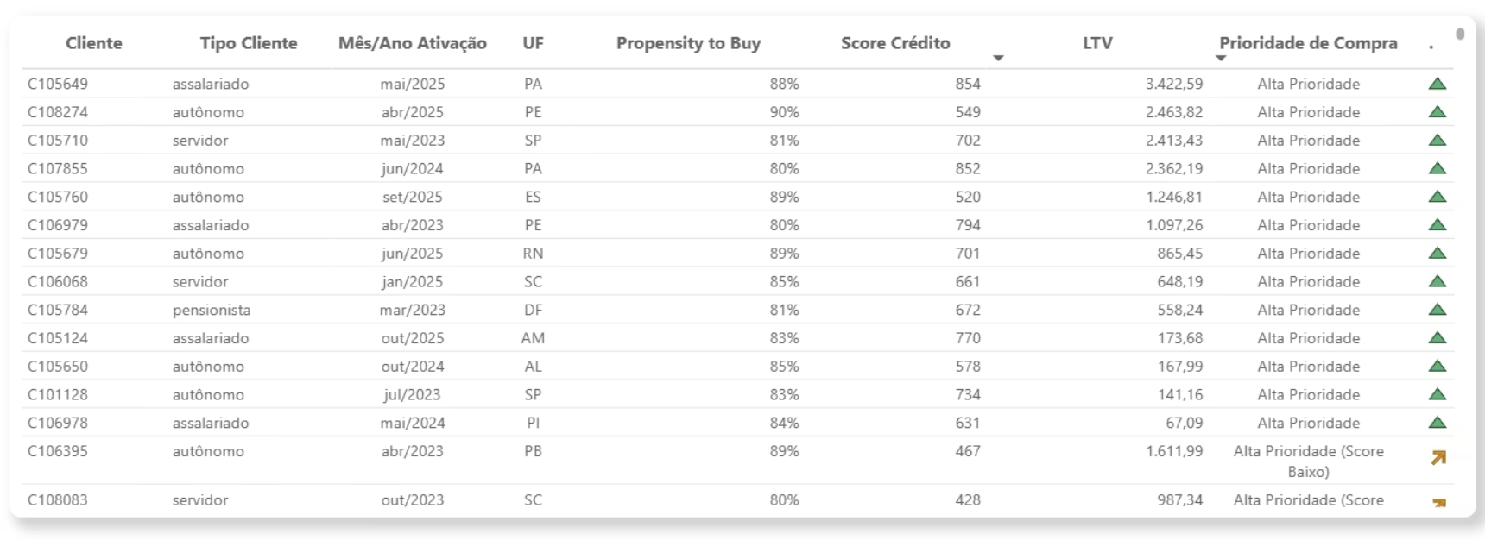
Metodologia: Lista de Alto Potencial de Compra
Parâmetros de Identificação
A lista de clientes com maior potencial de compra foi construída com base em dois indicadores estratégicos que, quando combinados, revelam as melhores oportunidades comerciais:
Propensity to Buy
Score de Crédito
Modelo preditivo que indica a probabilidade do cliente adquirir novos produtos ou serviços com base em comportamento histórico e perfil
Avaliação da capacidade financeira e histórico de crédito do cliente, indicando viabilidade de aprovação

Slide 10
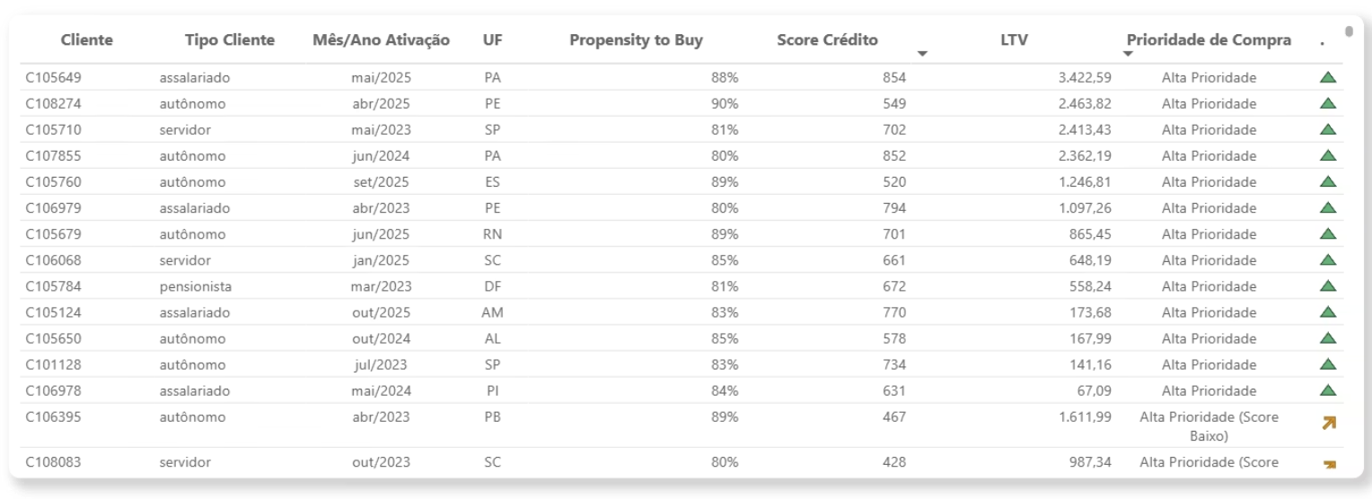
Segmentação e Apoio à Decisão Comercial
Análise de Indadimplência
A partir dos critérios estabelecidos, os clientes foram organizados em grupos de prioridade de compra, facilitando a atuação comercial estratégica.
Características do sistema:
Priorização de clientes com alto score de crédito e alta propensão de compra
Indicadores visuais em cada segmento para análise rápida
Ferramenta de apoio à decisão para direcionar esforços comerciais
Este sistema permite que as equipes de vendas e relacionamento foquem nos clientes com maior probabilidade de conversão e capacidade de crédito, otimizando recursos e maximizando resultados.

Slide 11
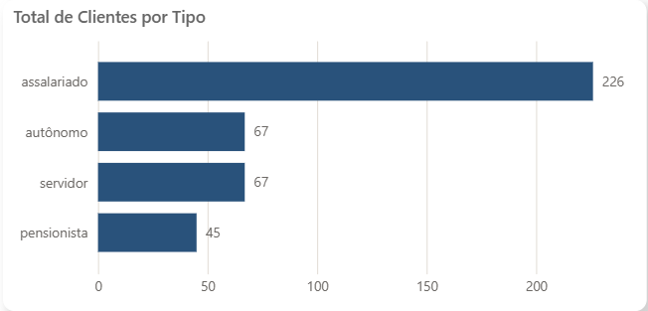
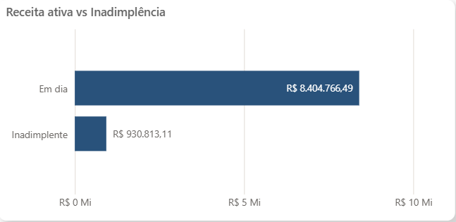
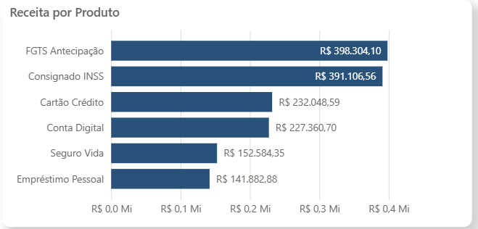
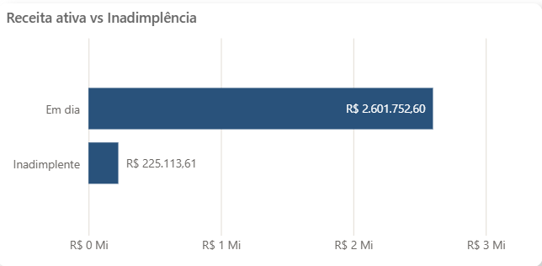
Apoio e priorização de Contato
Priorização Inteligente
Ao analisar a inadimplência por tipo de cliente, observa-se que os assalariados possuem o maior número absoluto de clientes inadimplentes, pelo fato de representarem a maior parcela da base.
Nesse grupo, aproximadamente 13% dos clientes encontram-se inadimplentes, gerando o maior impacto financeiro, aproximadamente R$ 930 mil;
Por outro lado, ao avaliar o percentual de inadimplência dentro de cada tipo cliente, os servidores se destacam com a maior taxa relativa, cerca de 14%, indicando um risco proporcionalmente mais elevado, apesar de um volume total menor de clientes;
*filtrado por assalariado
*filtrado por servidor

Slide 12
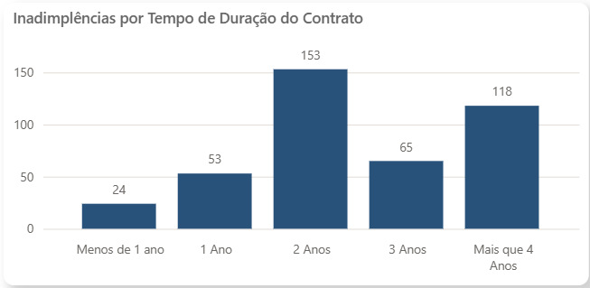
Qual tempo de contrato gera maior inadimplência?
Duração de Contratos
A análise da inadimplência por tempo de duração do contrato indica que o maior volume ocorre em contratos com aproximadamente 2 anos;
Esse comportamento sugere a existência de um ponto crítico ao longo da vida do contrato, no qual o risco de inadimplência se intensifica;
A partir disso, contratos que se aproximam desse período devem estar sujeitos a ações preventivas

